Slide 1
常见弹性模型
非物理模型
质量弹簧模型(mass spring model)、质量张量模型(mass tensor model)
有限元模型(FEM)
样条方法
1. 非均匀有理样条 (nonuniform rational B-spline)
2. 动态体积样条(dynamic volume spline)

Slide 2
非物理模型
仅考虑人体的几何特征，运用纯几何的技术来计算物体的外形和运动。虽然计算效率高，但是不考虑体积的变化。
应用
计算机辅助设计、手术模拟的教育和培训

Slide 3
质量弹簧模型
原理
将形变体的物理特性离散到各个节点及节点间的弹簧上，然后在每个节点上建立运动方程。
Terzopoulous 等应用到脸部建模，模拟脸部表情
Erwin Keeve 等考虑到骨组织，用于手术模拟

Slide 4
质量弹簧模型
优点
结构简单，占用内存少
缺点
1. 不易控制体积守恒，并且精度不如有限元模型
2. 依赖材料参数

Slide 5
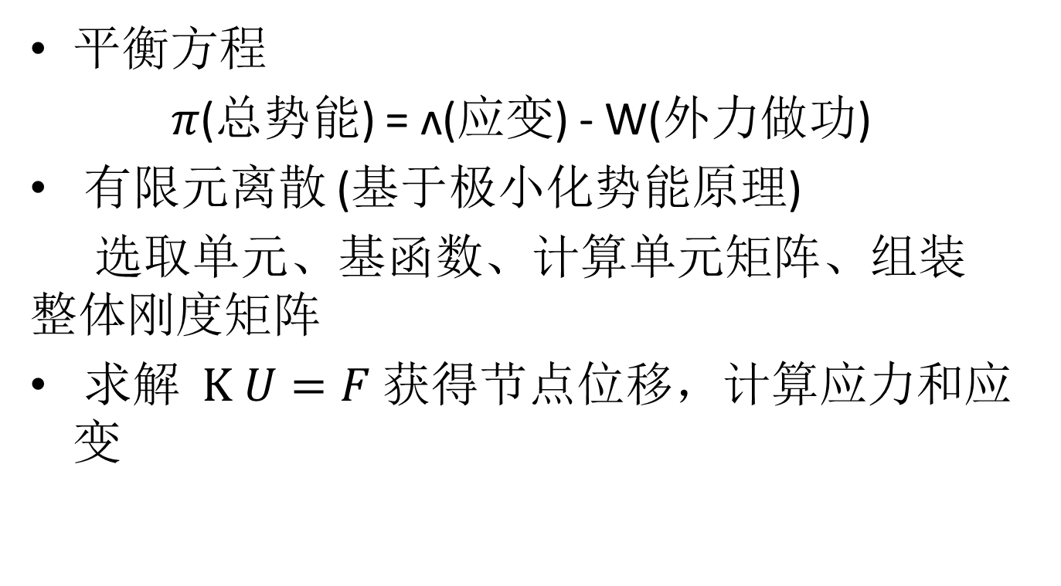
有限元模型
平衡方程
$π$(总势能) = ʌ(应变) - W(外力做功)
有限元离散 (基于极小化势能原理)
选取单元、基函数、计算单元矩阵、组装 整体刚度矩阵
求解 $K U=F$ 获得节点位移，计算应力和应变

Slide 6
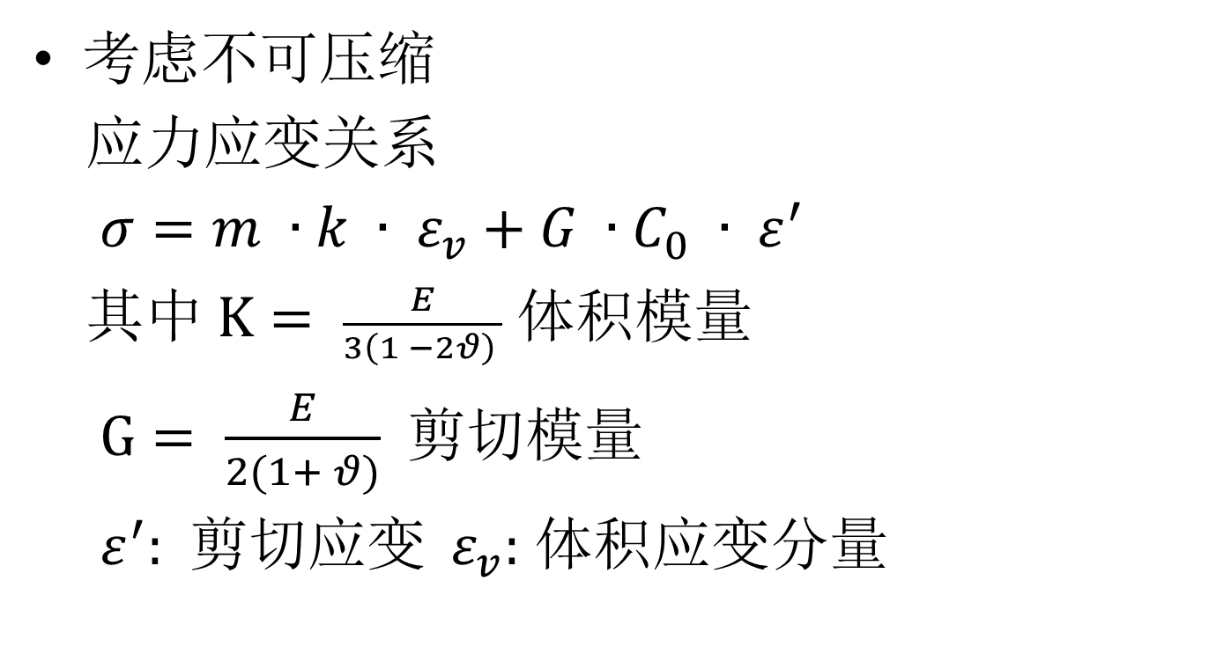
有限元模型
考虑不可压缩
应力应变关系
$σ=m ∙k ∙ ε_{v}+G ∙C_{0} ∙ ε^{′}$
其中 $K= \frac{E}{3\left(1 −2θ\right) }$ 体积模量
$G= \frac{E}{2(1+ θ)}$ 剪切模量
$ε^{′}:$ 剪切应变 $ε_{v}:$ 体积应变分量

Slide 7
有限元模型
优点
有限元模型与生物力学非常相关，并且 计算精度较高
缺点
相对计算量较大，占用内存多

Slide 8
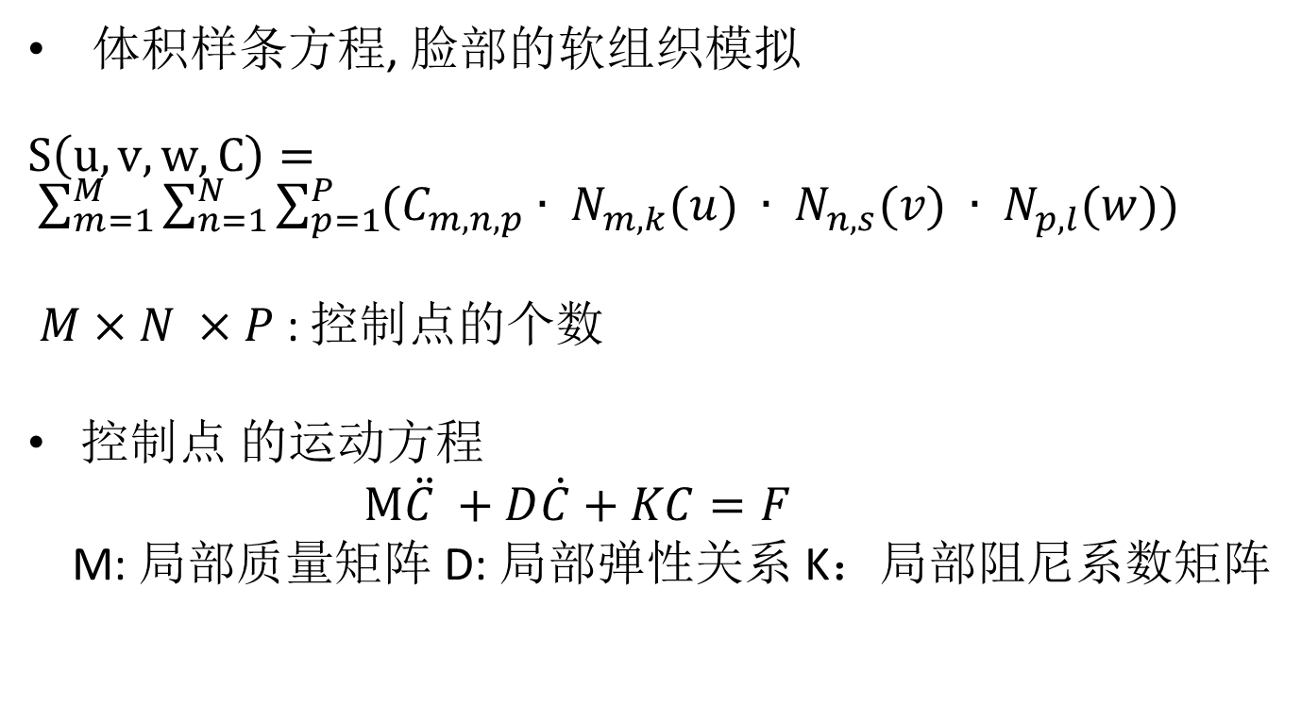
动态体积样条
体积样条方程, 脸部的软组织模拟
$S\left(u,v, w,C\right)= \sum_{m=1}^{M}{\sum_{n=1}^{N}{\sum_{p=1}^{P}{(C_{m,n,p}∙ N_{m,k}(u) ∙ N_{n,s}(v) ∙ N_{p,l}(w))} }}$
$M×N ×P$: 控制点的个数
控制点 的运动方程
$M\ddot{C }+D\dot{C}+KC=F$
M: 局部质量矩阵 D: 局部弹性关系 K：局部阻尼系数矩阵

Slide 9
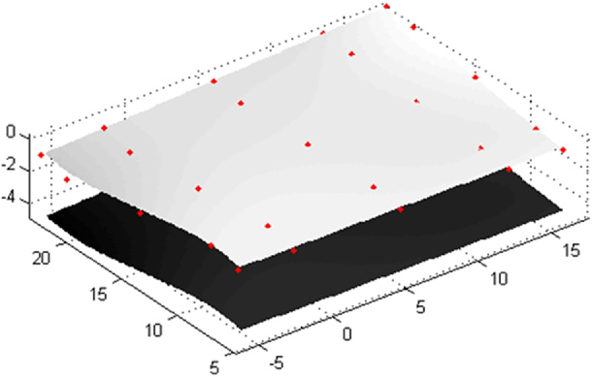
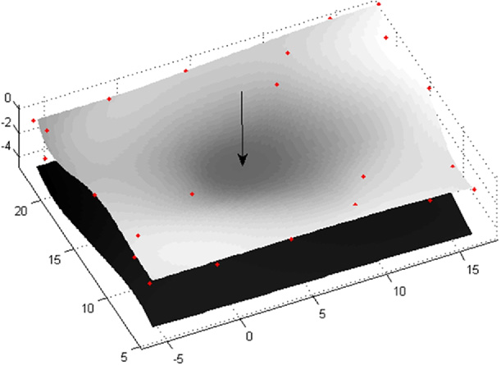
动态体积样条算例
Fig. 1. A piece of skin material segmented
from the forehead of the patient’s CT data and the volume spline control points as red dots.
Fig. 2. A piece of skin material segmented from
the patient’s CT data and the volume spline control points as red dots when some force is applied on the skin surface.

Slide 10
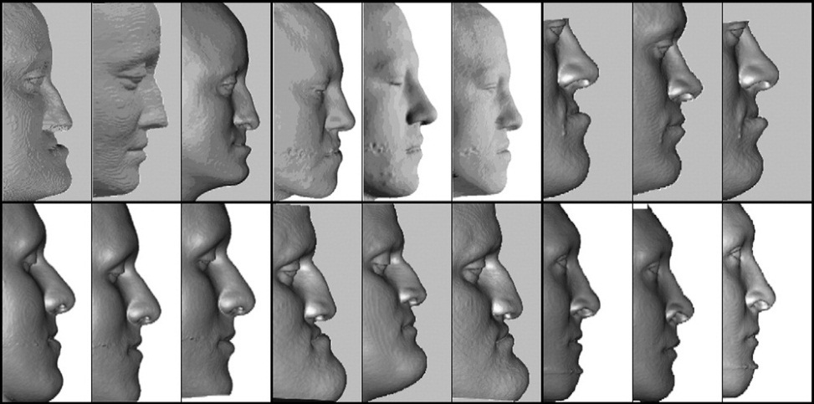
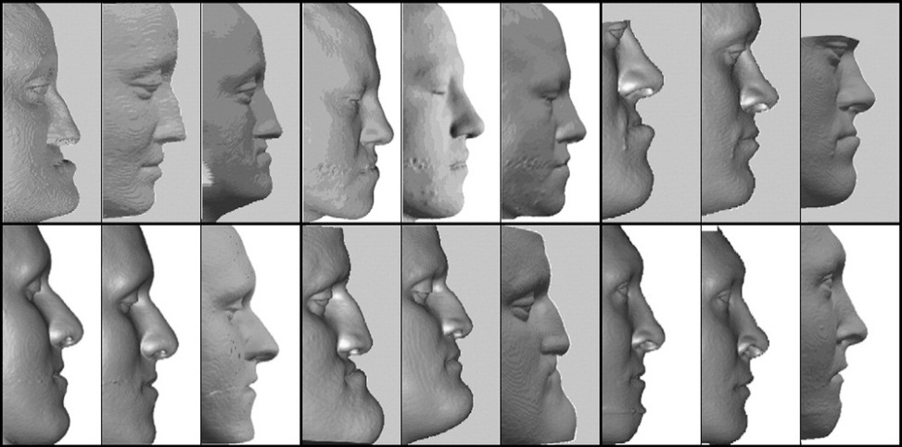
Fig. 3. Presurgical face CT model (left), postsurgical face model (middle), and 3D virtual simulation result of CASS (right) for 6 different patients.
Fig. 4. Presurgical face CT model (left), post-surgical face model (middle), and 3D virtual simulation result of dynamic volume spline (right) for 6 different patients.

Slide 11
动态体积样条
优点
与软件CASS 对比，预测皮肤与术后皮肤的误差更小。

Slide 12
非均匀有理B样条

